Slide 1
Jäsenhuolto

Slide 2
Jäsenhuolto
Laitteiden toiminta edellyttää jossain vaiheessa huoltoa ja korjausta.
Sama pätee myös ihmisten väliseen toimintaan.
Klubien toimintaa pitää myös huoltaa ja tarvittaessa korjata.
Laitteiden hyvä huolto antaa tuen myös laitteiden myynnille jatkossa eli tuotemerkki tunnetaan myös sitä kautta.
Sama pätee myös klubien toiminnalle. Hyvin toimivaa klubia on helppo markkinoida uusille jäsenehdokkaille.

Slide 3
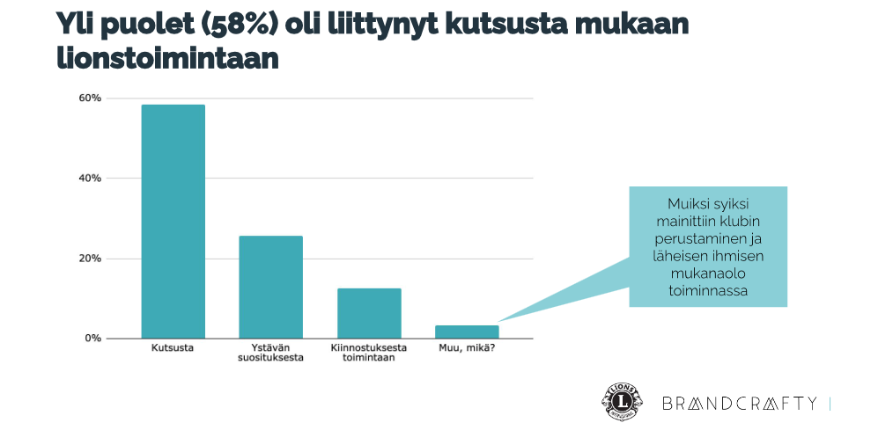
Jäsenhankinta

Slide 4
Jäsenhankinta
Vain klubit voivat ottaa uusia jäseniä!
Klubin jäsensuunnitelma
  Kartoitus
  Aikataulutus
  Vastuut
  Jäsenvastaava (MyLci:ssä jäsenjohtaja)
    Jäsentoimikunnan (jos sellainen on klubissa) puheenjohtaja
    On yhteyshenkilö piirin jäsenjohtajaan, toimii yhdessä presidentin kanssa
    Toivomus, että kaikki klubit nimeäisivät, jotta jäsenasioihin liittyvät viestit klubeihin ja klubeista piireihin hoituisivat paremmin

Slide 5
Jäsenhankinta
Kysykää itseltänne:
Haluatko, että klubisi on aktiivinen 10 vuoden kuluttua
Tarvitseeko klubisi lisää jäseniä
Toimenpiteitä
- kysyminen (kaikkein tärkein)
- klubin kotisivut (päivitykset kuntoon)
- klubin Facebook-sivut (kuvia aktiviteeteista)
- juttuja paikallislehtiin
- esitemateriaalin jako palvelutapahtumissa
- kutsuminen mukaan palveluprojekteihin
- jäsenkysely klubissa

Slide 6
Uudet jäsenet
Kunnollinen perehdytys lionstoimintaan!
Heti mukaan toimintaan
Ei kuitenkaan liian haastavia tehtäviä
Esim. samaan toimikuntaan, missä kummi on
Kummin vastuu
Tarvittaessa klubikummi, joka vastaa uusista jäsenistä ja heidän perehdytyksestään.
Älkää tyrmätkö uusia ideoita

Slide 7
Klubien jäsenien kokemia ongelmia
Byrokratia
- säännöistä johtuva (olemme ry ja säännöt on oltava)
- järjestöstä johtuva (kuulumme järjestöön ja hyödynnämme sitä)
- klubin sisäinen
Raportointi
- koskettaa yleensä vain muutamaa henkilöä (näkyvyys)
Jäykät kokoukset
- traditiot
- haluttomuus muuttua
”Mahdottomuus” saada uusia jäseniä
- jäsensuunnitelman puute

Slide 8
Uusien sääntöjen apu ” byrokratiaan”
Tapaamisiin, kokouksiin ja aktiviteetteihin osallistuminen oikeus ei velvollisuus niin kuin ennen (pakottaminen pois)
  Kysymys: Onko 100 % osallistumisen korostaminen enää tätä päivää
  Kaikki eivät välttämättä halua sitoutua liiaksi
  Mukanaolo aktiviteeteissä tärkeämpää
  Vanhoja traditioita klubeissa voidaan ja pitää myös toteuttaa (palkitsemiset ym.)

Slide 9
Uusien sääntöjen apu ” byrokratiaan”
Hallituksen kokoonpanoa on pienennetty min. 5 henkilöä eikä 2. varapresidenttiä tarvitse välttämättä valita
  Klubin presidentti, varapresidentti (-presidentit), sihteeri ja rahastonhoitaja sekä lisäksi 1-2 muuta jäsentä. Hallitukseen voidaan valita lisäksi toimikuntien puheenjohtajia. Klubin hallituksen enimmäiskoko on 12 jäsentä.
Ns. etäkokouksia voidaan toteuttaa kaikissa kokousmuodoissa.
  Kokouksiin voidaan hallituksen niin päättäessä osallistua sähköpostitse tai muun dokumentoitavan tietoliikenneyhteyden avulla. Tällöin kokouskutsussa mainitaan kokousmenettely.

Slide 10
Uusien sääntöjen apu ” byrokratiaan”
Kaikkien klubitapaamisien ei tarvitse olla virallisia kokouksia ( ei siis pöytäkirjaa, ei sitovia päätöksiä, eikä varsinkaan raha- ja jäsenasioita ), vaan voidaan tavata miten vaan ja tehdä tarvittaessa vain muistio, jos se on aiheellista.
  Mainittava kutsussa onko kokous vai tapaaminen
Kaudessa vähintään vain kaksi virallista kokousta. Vuosikokous ja vaalikokous.

Slide 11
Klubin mallisäännöt
Kannattaa ehdottomasti tutustua ja miettiä palvelisivatko nämä uudet mallisäännöt paremmin oman klubinne toimintaa. Huomioikaa kuitenkin ensin klubinne omat säännöt siitä, miten päätös muutoksista on tehtävä.
Jos mallisäännöt kelpaavat sellaisenaan klubillenne on kustannus vain 50 €. Jos haluatte niihin oman klubinne toimintaan paremmin sopivia muutoksia niin netin kautta muutos maksaa 100 € ja paperiversiona 180 €.
Lue lisää Patentti- ja rekisterihallituksen kotisivuilta
Tutustu mallisääntöihin

Slide 12
Jäsentilanne 30.6.2022
Jäsenmäärä 17 769
Naisjäseniä 21,6 %
Klubien uudet jäsenet 640
Klubeja 802
Lionien keski-ikä n. 65,3 v

